Slide 1
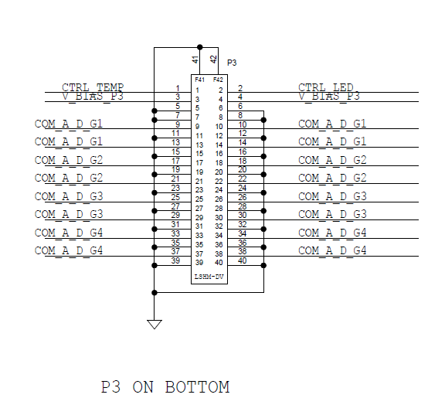
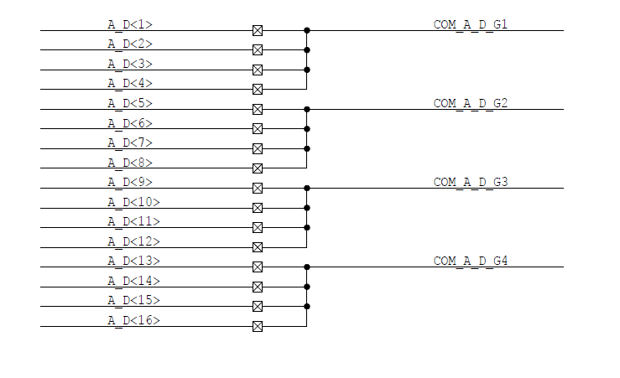
Carte 4x4 // : le problème

Slide 2
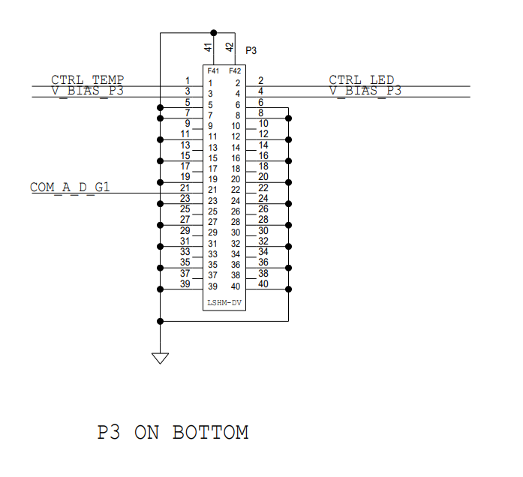
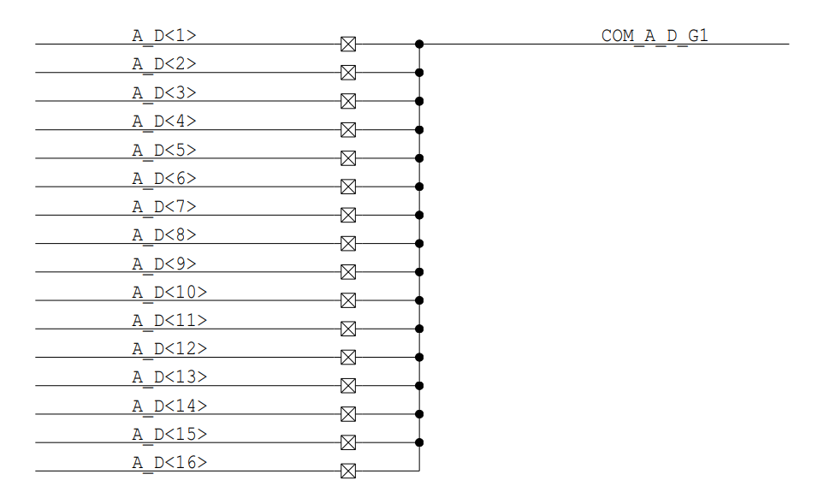
Carte 16// : pas de problème

Slide 3
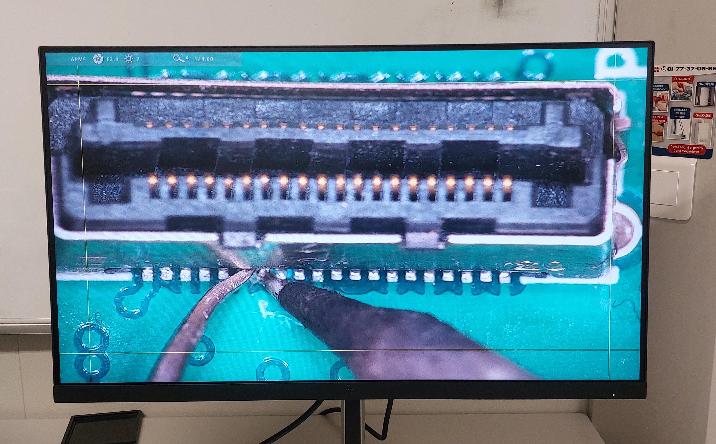
1ère tentative : pas fructuese…

Slide 4
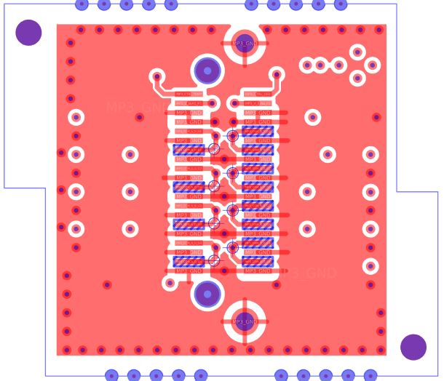
2ème tentative: perçage du PCB pour couper les pistes
Consigne perçage:
8 trous (aux positions indiquées en bleu)
Foret de 0,6 mm
Sur une profondeur de 1.3 mm
Il faut rajouter ensuite 4 fils entre les connecteurs P1 et P2
Meilleure option:
Ne pas câbler le connecteur P3
Gratter les pads en bleu
Souder le connecteur P3
(Câbleur contacté, pas sûr que les cartes soient pas déjà câblées)

Slide 5
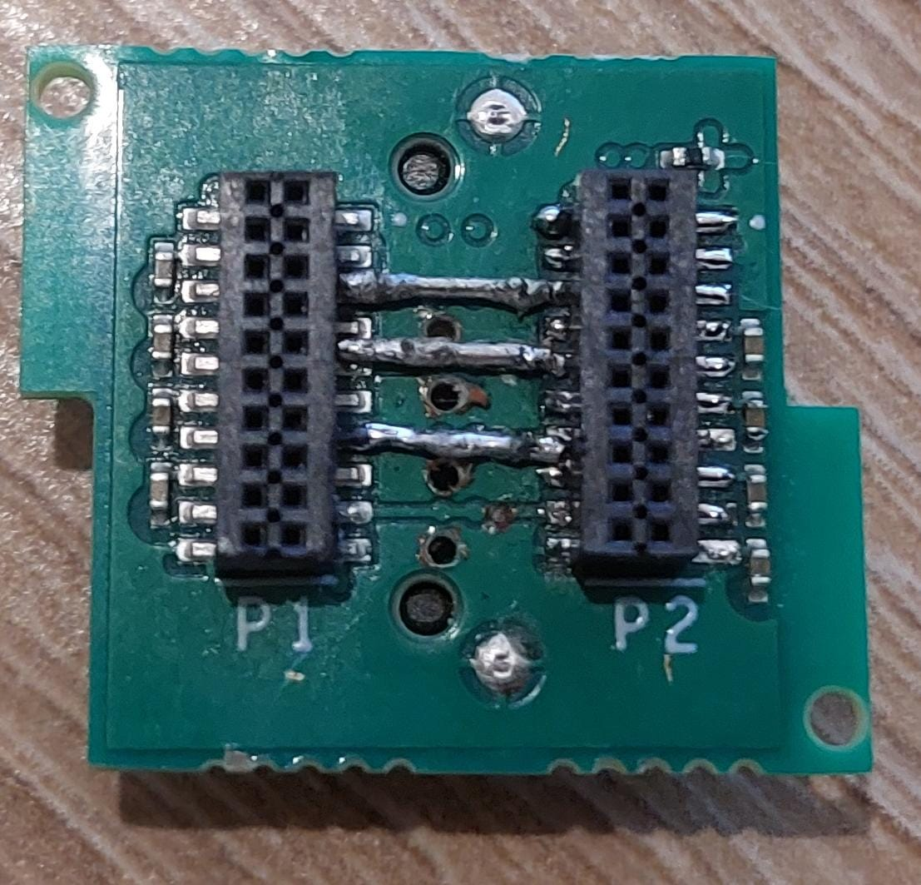
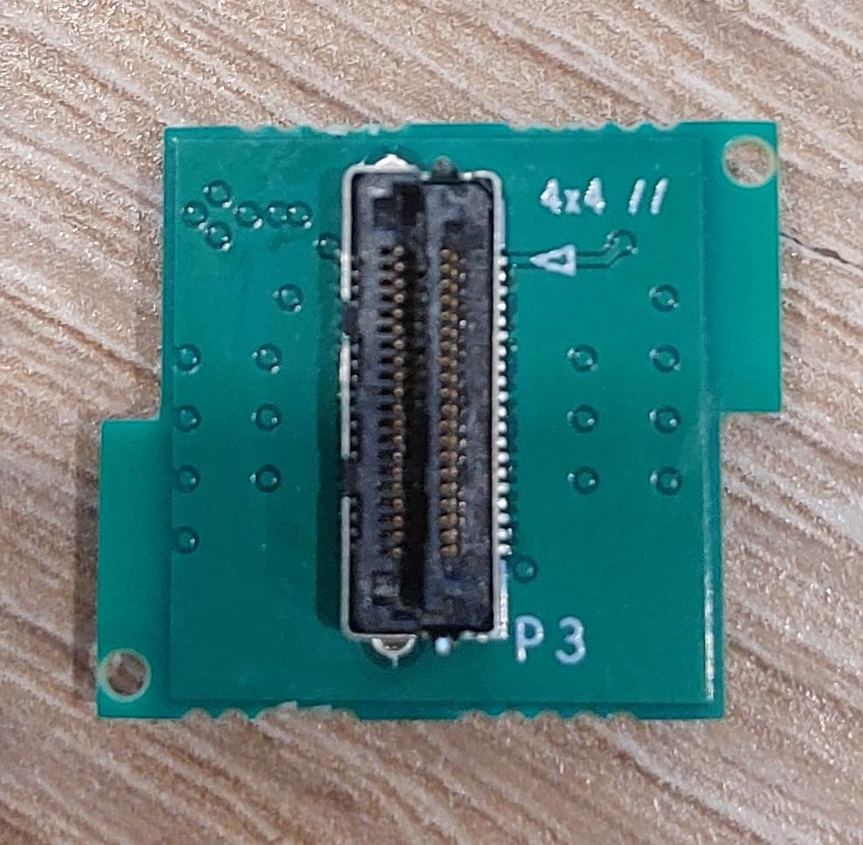
3 groupes (sur 4): OK en principe (à tester)
(2 autres PCB sont HS après tentative de perçage à la main…)

Slide 6
